Slide 1
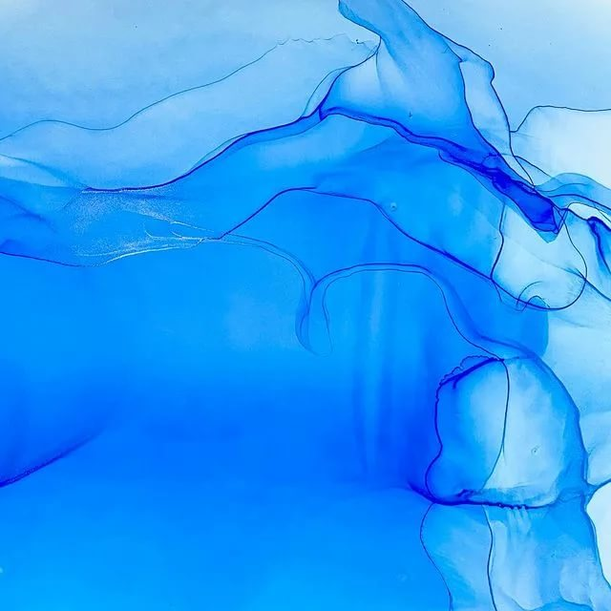
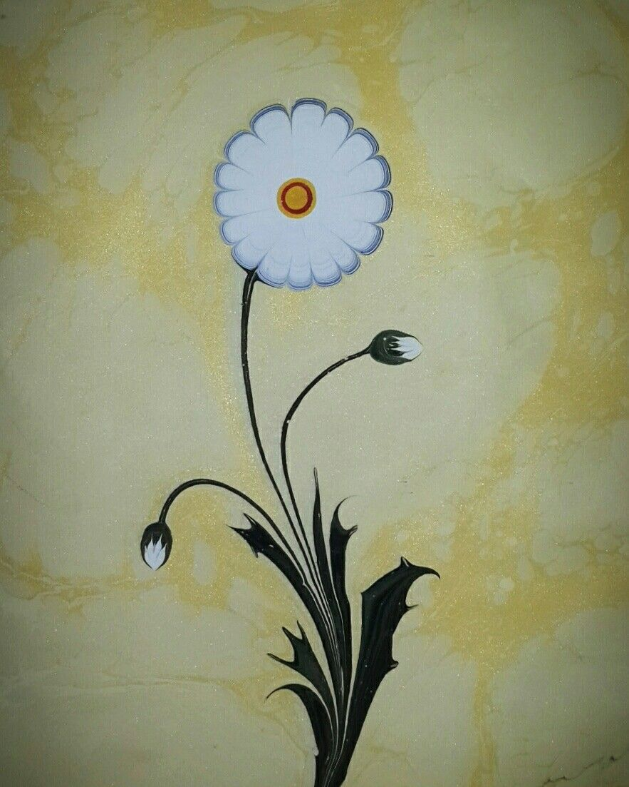
МКДОУ «Косякинский детский сад»
Мастер-класс для педагогов
«ЭБРУ или танец красок на воде».
Воспитатель:Шахбанова Х.Ш.

Slide 2
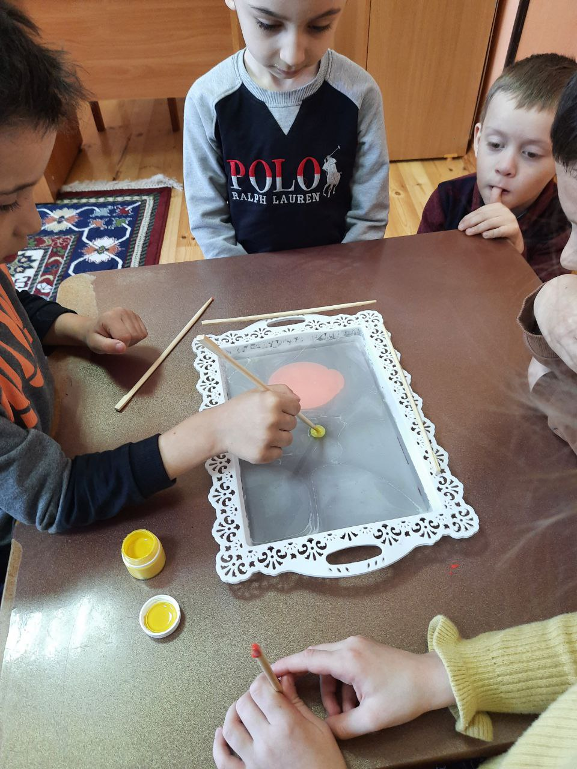
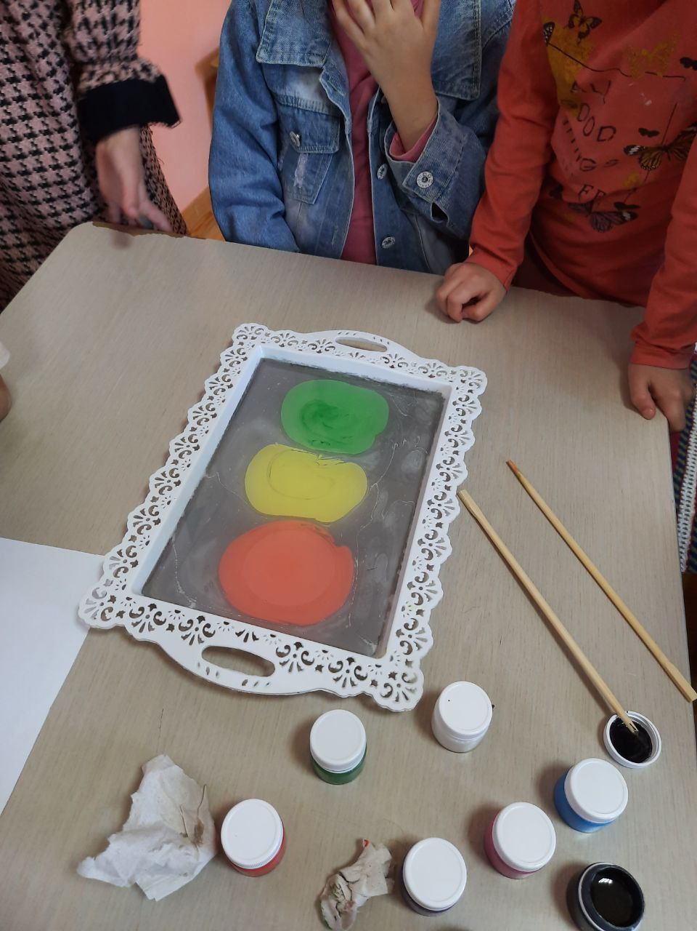

Slide 3
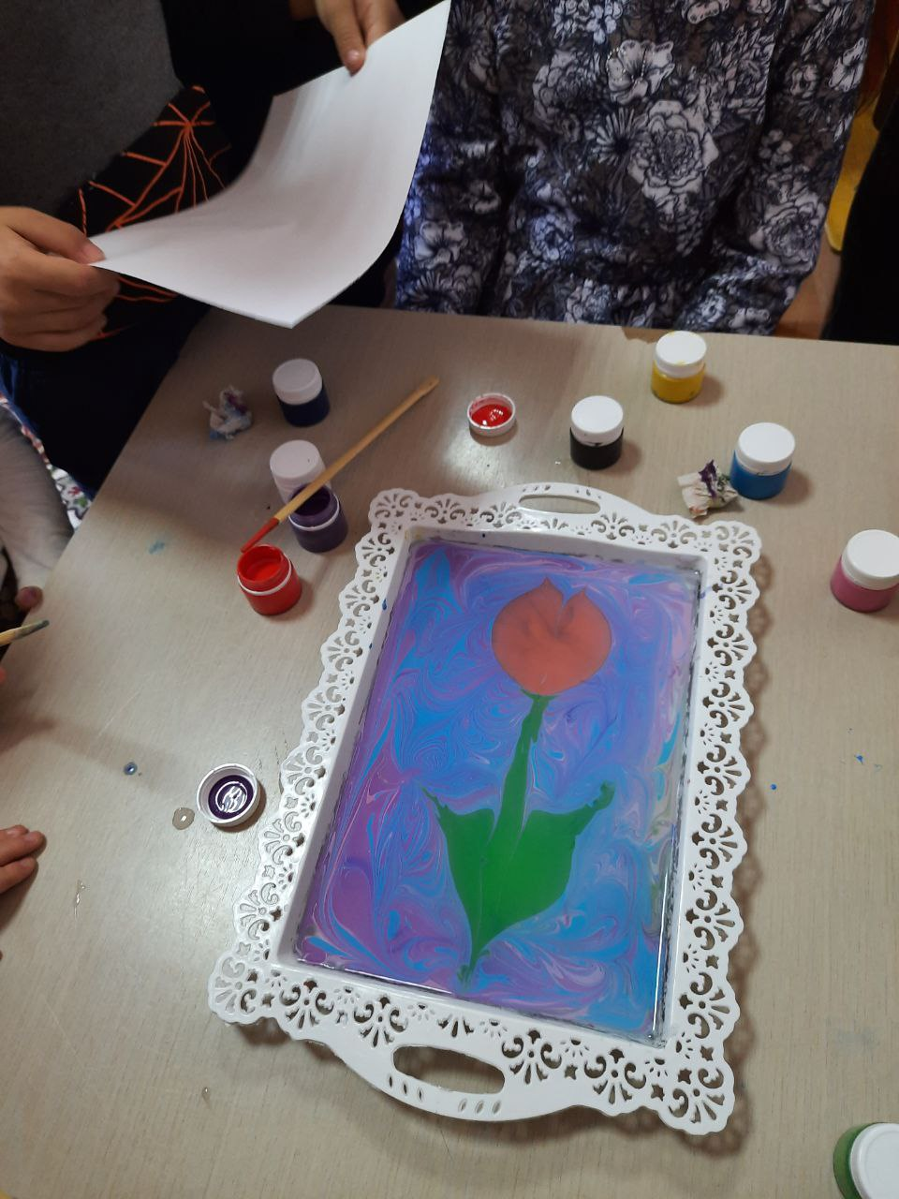
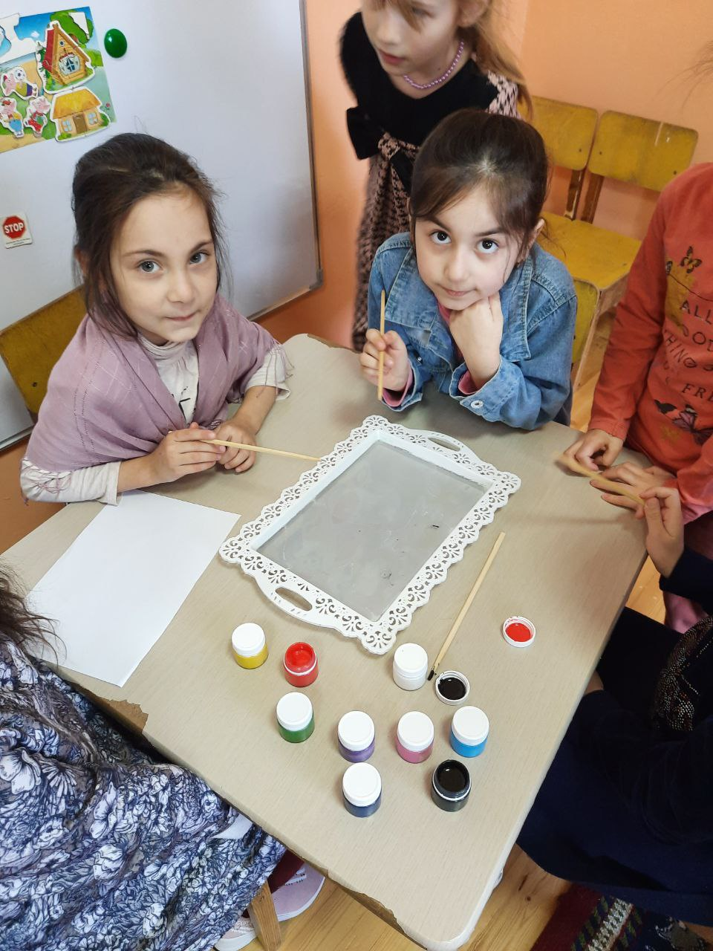

Slide 4
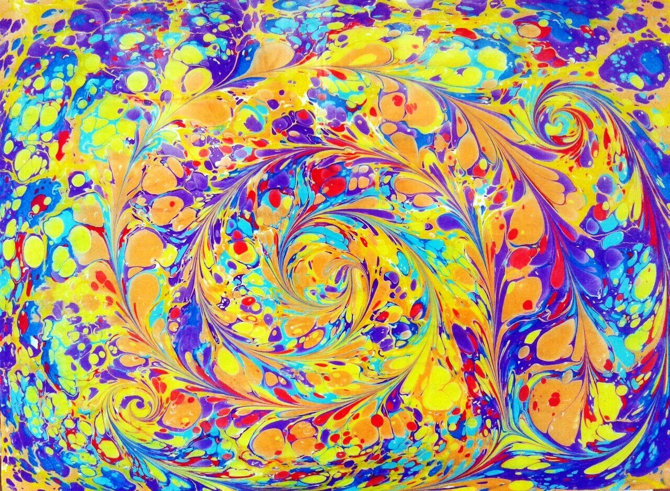
Цель: повышение мотивации педагогов к овладению нетрадиционной техникой рисования - Эбру, как средством развития фантазии, воображения.
Задачи:
Расширять представления о технике рисования Эбру;
Формировать эстетическое отношение к окружающей действительности на основе ознакомления с нетрадиционной техникой рисования;
Развивать желание экспериментировать в рисовании и передавать этот опыт детям.

Slide 5
Из истории
Эбру- это восточная изобразительная техника, берет свое начало в далеком прошлом, зародилась в Азии, получила развитие в Турции, а потом постепенно появилась в Европе. В переводе «Эбру» означает «на воде». Эбру- искусство рисования на воде жидкими красками.

Slide 6
Рисование в технике ЭБРУ способствует:
• Развитию интеллекта. Ребёнок учится мыслить нестандартно. Не навязываются определенные штампы, стереотипы. Он сам является творцом, подключается воображение, воспитывается индивидуальность.
• Помогает успокоить чересчур активных и беспокойных дошкольников, т. к. манипуляции с водой завораживают. • Эбру развивает мелкую мускулатуру руки, усовершенствует глазомер, развивается зрительно-двигательная координация функций руки, что важно, как фактор подготовки руки к письму.
• Данная техника полезна для неуверенных в себе детей, у которых не очень получается творческая работа привычным способом. Ребята раскрепощаются начинают верить в свои силы.

Slide 7
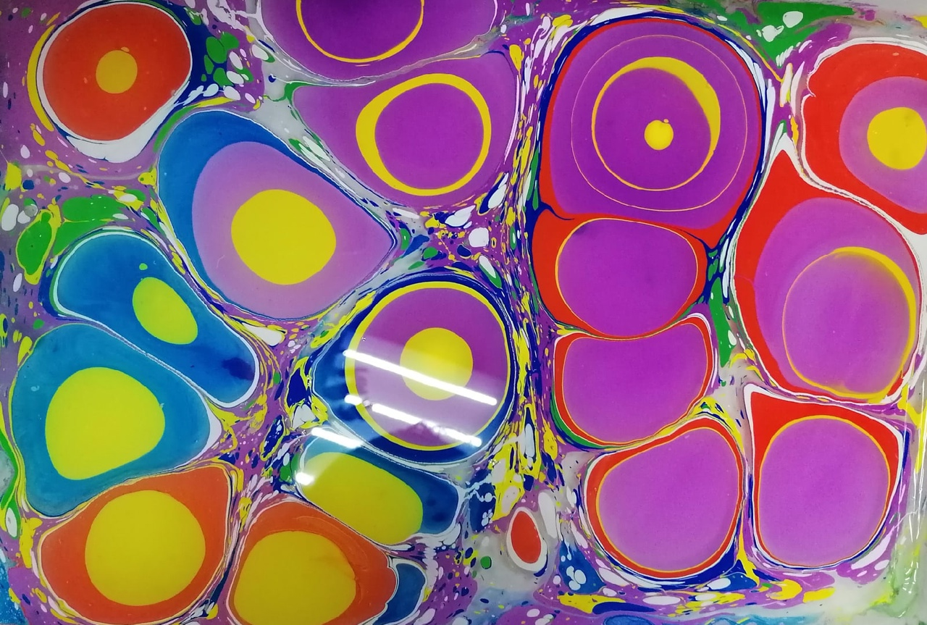
Уважаемые коллеги, приглашаю вас окунуться в волшебную сказку Эбру.

Slide 8
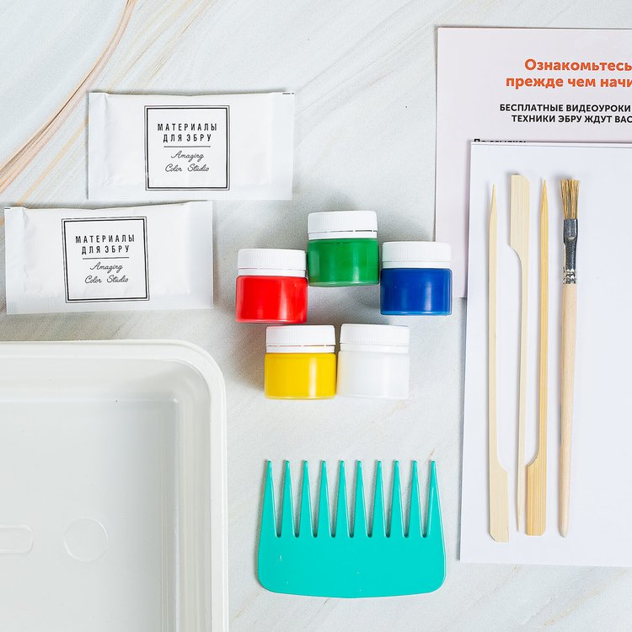
нам понадобятся:
Емкость для жидкости
Загуститель
Веерообразная кисть
Дерев. шпажки
Краски для Эбру
Салфетка
Бумага

Slide 9
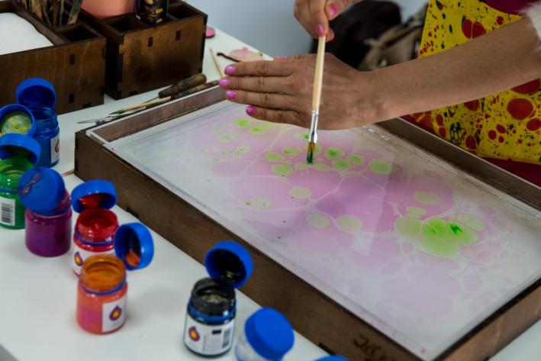
Пробуем нарисовать цветочный узор
∙ Первое нарисуем фон. Нужно набрать небольшое количество краски на кисточку и аккуратно набрызгать на наш необычный холст. Каждая капелька, соприкасаясь с водой, оживает и начинает гулять по поверхности. ∙ Затем мы повторим то же самое краской другого цвета, но не более 2 – 3 цветов.

Slide 10
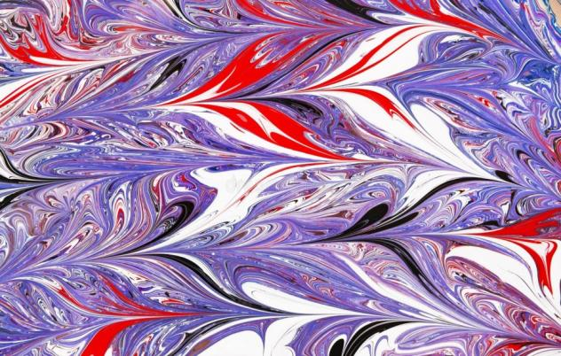
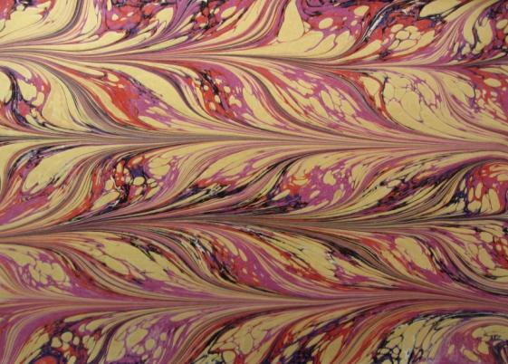
Наш холст покрыт краской, теперь мы в руки возьмѐм инструмент, которым будем рисовать – это шпажка.
Одно из правил рисования по воде – спицу необходимо всегда держать под углом 90 градусов по отношению к воде и не протыкать воду, а лишь чуть – чуть касаться поверхности воды.
Осторожно окунем шпажку в левый нижний угол и, начинаем проводить линии вправо, затем влево, потом снова вправо и т.д. Это необходимо для того, чтобы краски немного поиграли друг с другом и перемешались между собой.

Slide 11
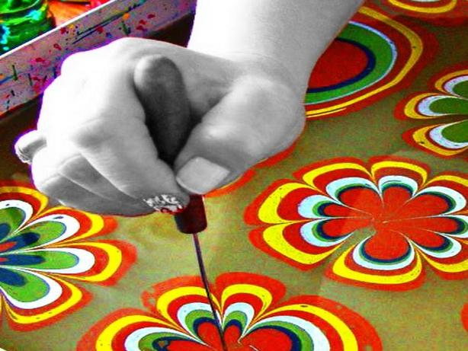
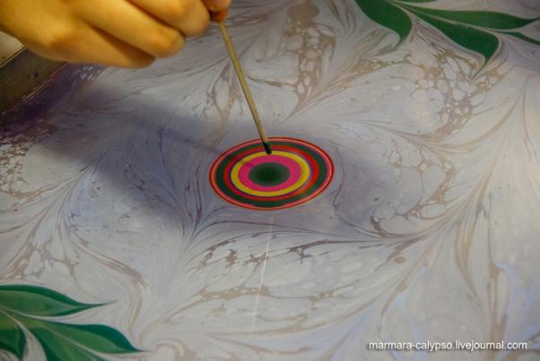
∙ Далее, нарисуем цветок. Наносим спицей круг, в центр этого круга ещѐ круги других цветов. Затем к центру круга сверху, снизу по бокам проводим линии, получаются лепестки. Вот так из обычного круга мы получили цветок.
Итак, наш цветочный узор готов, а чтобы его красота нам запомнилась,
необходимо его сохранить. Поэтому мы превратимся в волшебников и перенесем свои фантазии на бумагу. Положите лист на рисунок, подождите 2-3 секунды. Возьмите лист за края и плавно перетащите его через лоток, чтобы убрать лишнюю жидкость. Рисунок готов, он сохнет от 30 минут до часа.

Slide 12
